Slide 1
Minigis.NET

Slide 2
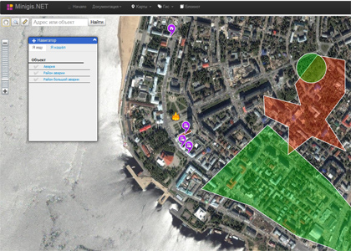
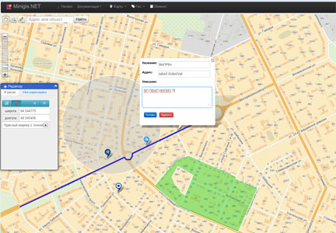
Minigis.NET
Создание интерактивных карт с использованием всех распространённых типов геообъектов.
Точечные маркеры
Ломаные
Полигоны
Прямоугольники
Круги

Slide 3
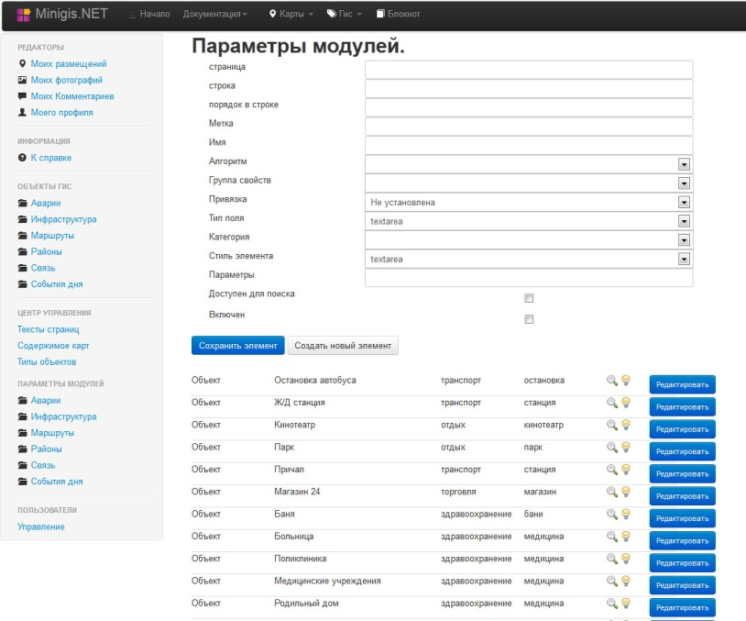
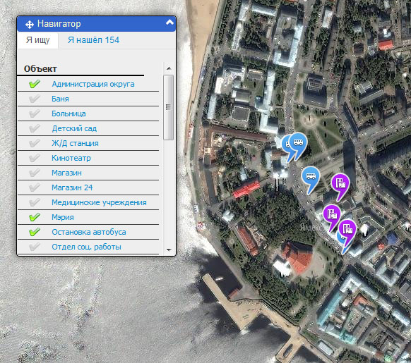
Minigis.NET
Создание произвольных структур семантики для геообъектов.
Широкие возможности задавать любое количество признаков для данного объекта или группы объектов для реализации инструментов по их поиску, группировке, их взаимодействию и представлению на карте.

Slide 4
Minigis.NET
Создание пользовательских стилей меток и обозначений геообъектов.

Slide 5
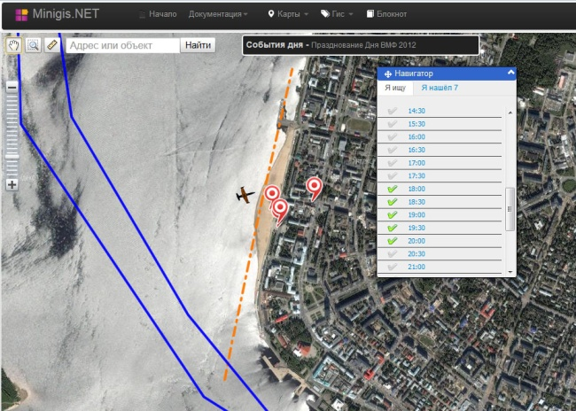
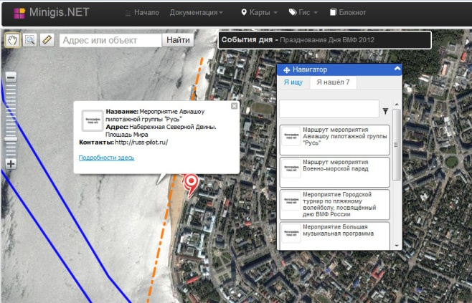
Minigis.NET
Поиск объектов по представленным по ним данных в любых сочетаниях между собой. Развитая структура обрабатываемых зависимостей от вводимых параметров поиска.
Например, можно ответить на Вопрос:
«Какие городские мероприятия я могу посетить в День ВМФ в Архангельске в 2012 году, если я смогу быть в Октябрьском округе города
с 11:00 до 13:00 и
с 18:00 до 20:00?»

Slide 6
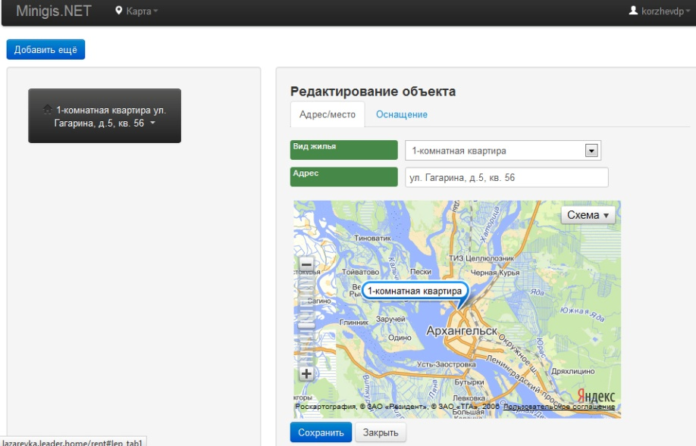

Minigis.NET
Широкие возможности по созданию модулей для реализации бизнес-логики и создания веб-приложений.
Подпроект «Свободная карта»
Подпроект «Сдача/съём жилья»
Реализованы массивы таймеров для изменения информации по объектам в зависимости от даты и времени.

Slide 7
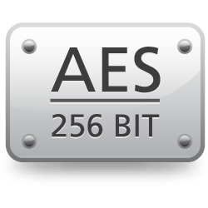
Minigis.NET
Защищённое хранилище для данных. Криптографическая защита самих данных и их наборов.
При необходимости криптографической защиты вводимой зарегистрированными пользователями информации, существует возможность подключения защищённого хранилища данных.
В защищённом хранилище используется неявное связывание данных с защитой по ключу, что делает весьма затруднительной идентификацию наборов данных с учётными записями пользователей.
Кроме этого, сами защищаемые данные пользователей шифруются алгоритмом AES с использованием ключей, сгенерированных на основе данных пользователя. Эти ключи уникальны для каждого пользователя. Информация применяемая для генерации ключей в системе не хранится. Администраторы сайта не имеют технической возможности доступа к персональным данным пользователей, находящимся в защищённом хранилище.

Slide 8

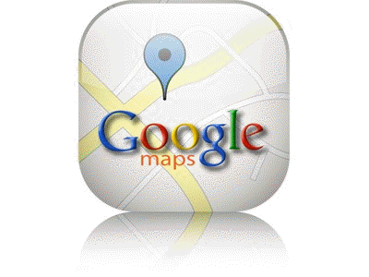

Minigis.NET
Подключение различных модулей картографических сервисов.
Разработка эталонной модели ведётся на основе модуля Яндекс-карт.
Описана структура и функционал перспективных модулей для других сервисов.
Возможна интеграция с Google Maps,
OpenStreetMaps,
Leaflet и другими.

Slide 9
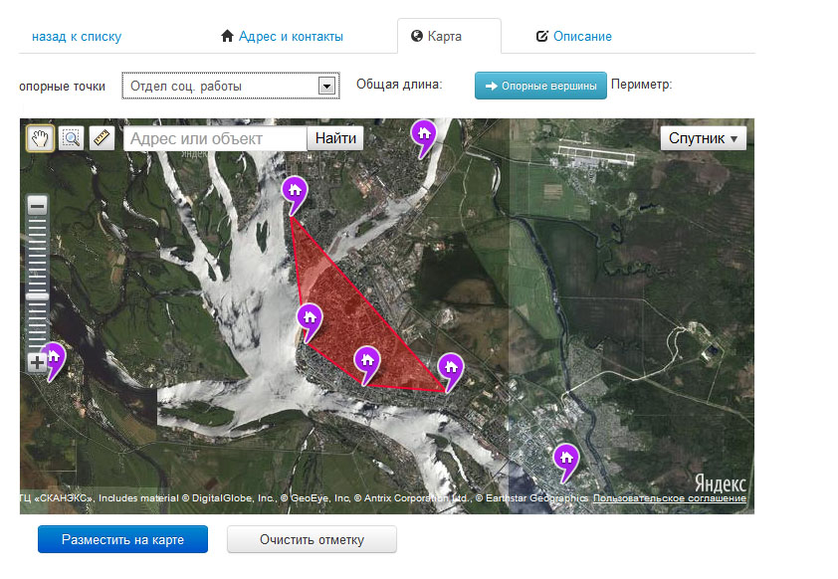
Minigis.NET
Построение маршрутов и полигонов по опорным меткам точечных объектов.

Slide 10
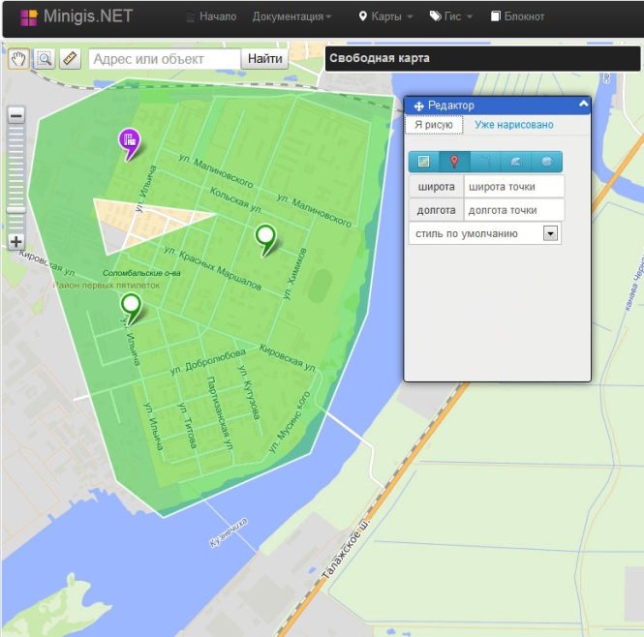
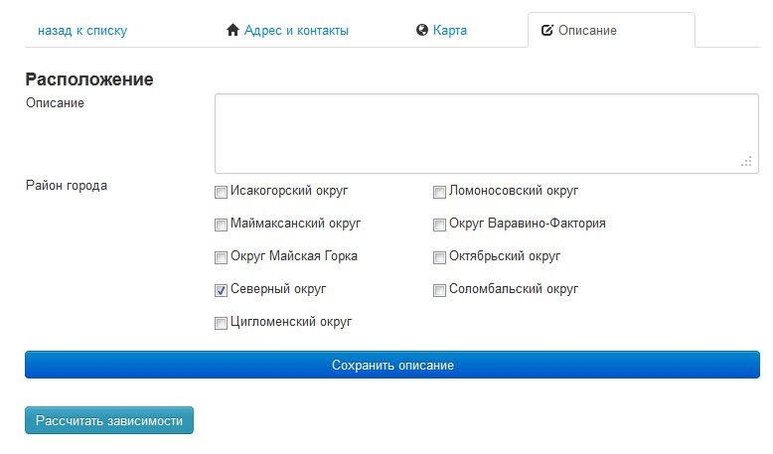
Minigis.NET
Автоматическое определение принадлежности объекта на карте к территориям.
Для вновь создаваемых параметров объектов можно указать привязку к существующим полигонам, после чего зависимости можно обрабатывать автоматически, но по запросу

Slide 11
Minigis.NET
Работа продолжается

